Slide 1
Pengenalan Jaringan Syaraf Tiruan

Slide 2
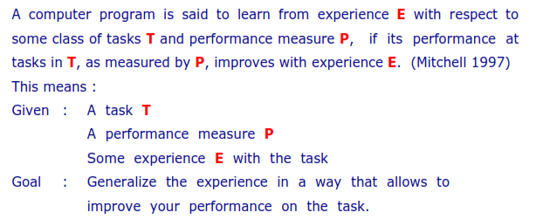
What is Learning?

Slide 3
Some types of learning algorithm
Artificial Neural Network (Jaringan Syaraf Tiruan)
Decision Tree
K-Nearest Neighbor

Slide 4
Types of Learning
Supervised Learning (prediction, klasifikasi/ regresi)
Unsupervised Learning (clustering)
Reinforcement Learning

Slide 5
Neural networks : jaringan dari sel syaraf (neuron) seperti yang terdapat dalam otak manusia.
Artificial neuron : crude approximation dari neuron dalam otak manusia.
Artificial neural network : jaringan dari artificial neuron (crude approximation dari bagian tertentu otak manusia).
Sistem pemroses informasi yang memiliki karakteristik mirip dengan jaringan syaraf biologi.

Slide 6
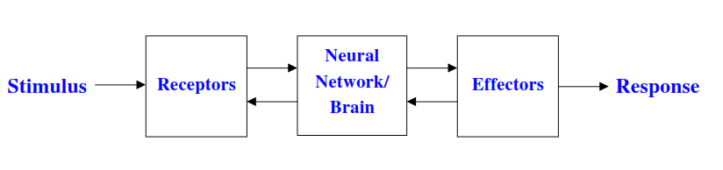
Sistem Syaraf Manusia
Receptor menerima informasi dari lingkungan, misal photon pada retina.
Neural network/ brain memproses informasi yang masuk dan memerintahkan aksi (respon) yang akan dilakukan kepada effector.
Effector memberikan aksi (respon) terhadap lingkungan, misal mengaktifkan gerakan otot.

Slide 7
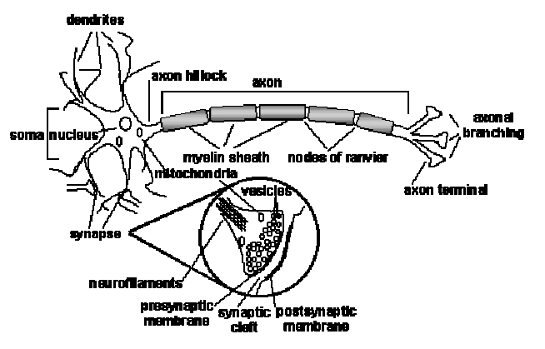
Jaringan Syaraf Biologi
Dendrit menerima sinyal dari neuron lain (berupa impuls elektrik yang dikirim melalui celah sinaptik melalui proses kimiawi).
Soma (badan sel) memproses sinyal yang diteruskan dari dendrit dan menghasilkan output aktivasi.
Akson meneruskan aktivasi ke neuron lainnya melalui celah sinaptik.

Slide 8
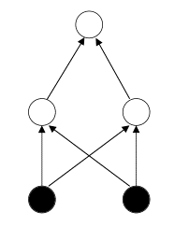
Jaringan Syaraf Tiruan
JST dibentuk sebagai generalisasi model matematika dari jaringan syaraf biologi dengan asumsi bahwa:
Pemrosesan informasi terjadi pada banyak elemen sederhana (neuron)
Sinyal dikirimkan diantara neuron-neuron melalui penghubung-penghubung (sinapsis).
Sinapsis antar neuron memiliki bobot yang akan memperkuat atau memperlemah sinyal.
Untuk menentukan output, setiap neuron menggunakan fungsi aktivasi (biasanya non-linear) yang dikenakan pada jumlahan input yang diterima. Besarnya output ini selanjutnya dibandingkan dengan suatu batas ambang (threshold).

Slide 9
JST ditentukan oleh 3 hal:
Pola hubungan antar neuron → arsitektur jaringan
Metode untuk menentukan bobot penghubung → metode pelatihan/ training/ learning
Fungsi aktivasi

Slide 10
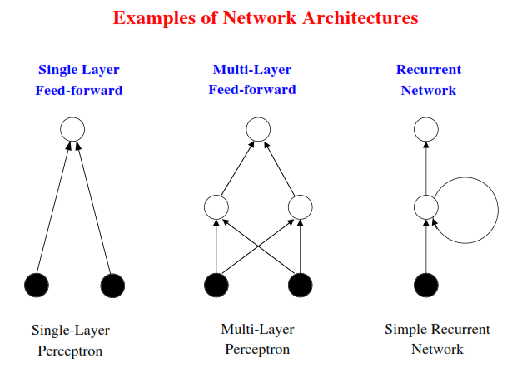

Slide 11
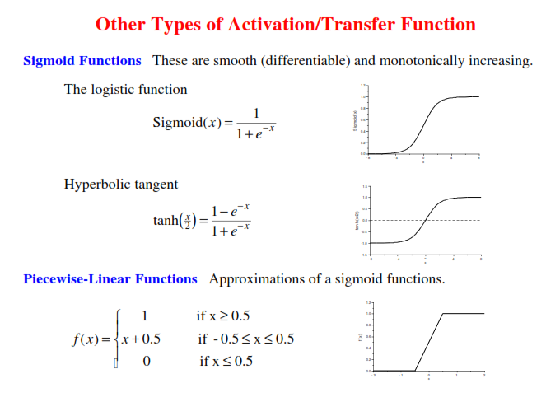

Slide 12
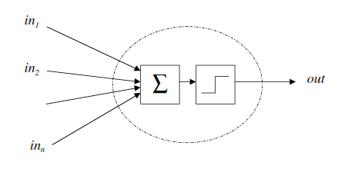
McCulloch-Pits Neuron
Pemodelan sederhana dari sel syaraf manusia, dikenal sebagai Threshold Logic Unit
Sekumpulan sinapsis menerima aktivasi dari neuron lainnya.
Unit pemroses menjumlhkan seluruh input dan menerapkan fungsi aktivasi non-linear (misal: threshold function).
Garis output meneruskan sinyal ke neuron lainnya.

Slide 13
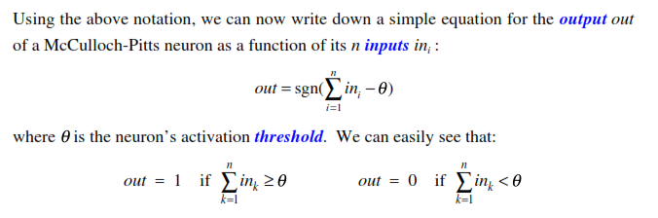
The McCulloch-Pits Neuron Equation

Slide 14
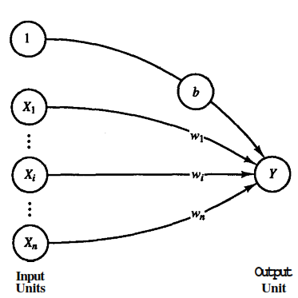
Usually we will have more than one neuron for simple to complex problem

Slide 15
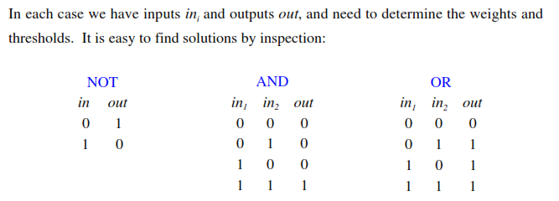

Slide 16
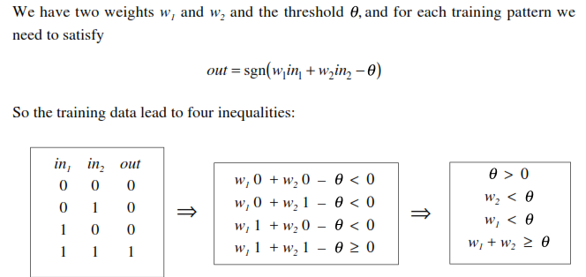
Menemukan bobot secara analitik untuk permsalahan gerbang logika AND

Slide 17
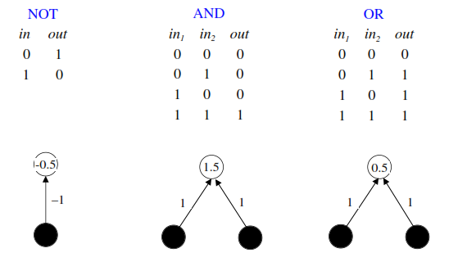
Kita dapat menentukan secara analitik bobot-bobot jaringan yang tepat untuk pemrsalahan gerbang logika NOT, AND dan OR.

Slide 18
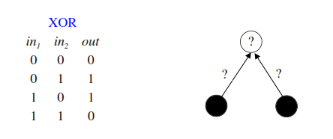
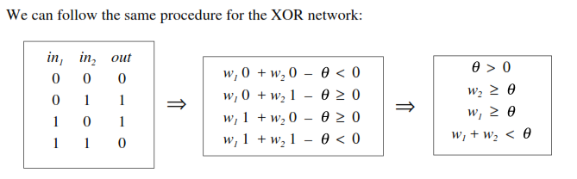

Slide 19
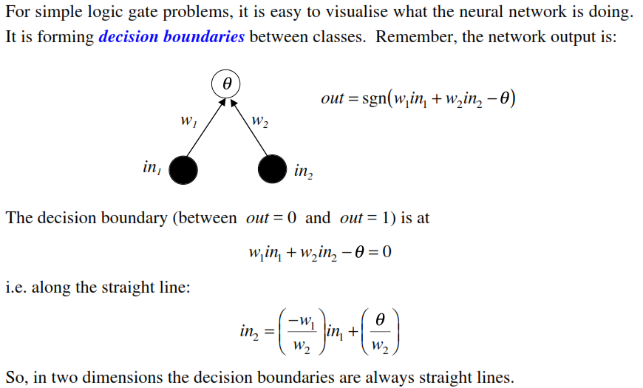
Decision Boundaries in Two Dimensions

Slide 20
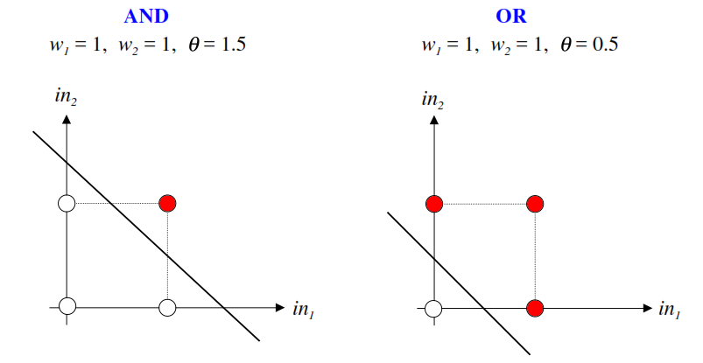
Decision Boundaries for AND and OR

Slide 21
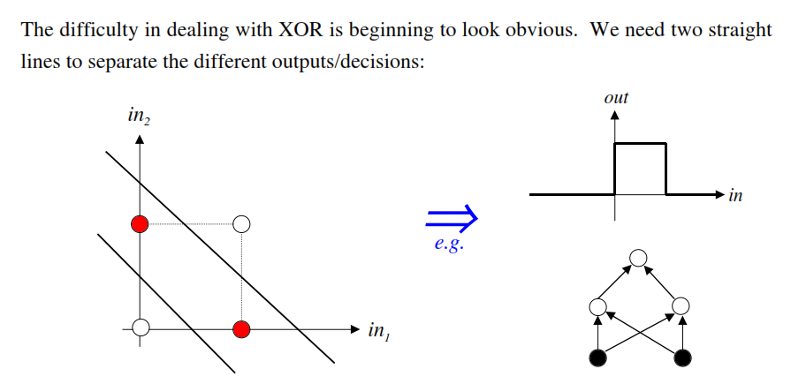
Decision Boundaries for XOR

Slide 22
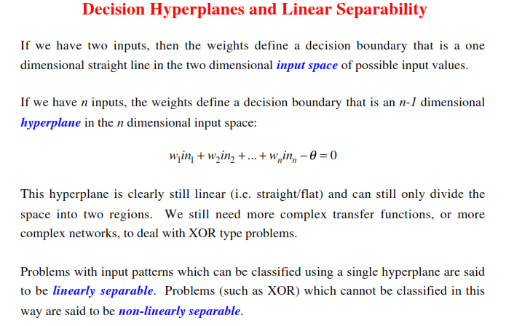

Slide 23
PERCEPTRON

Slide 24
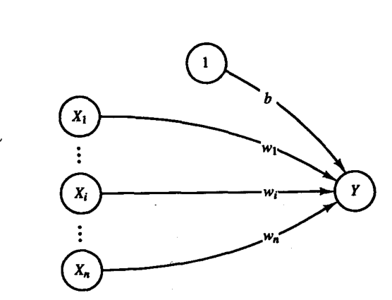
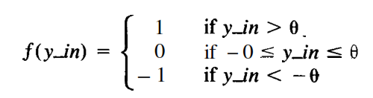
Architecture
Input dapat berupa binary atau bipolar
Fungsi aktivasi

Slide 25

Perceptron Learning Rule
The weights from the input units to the output unit were adjusted by the perceptron learning rule.
For each training input, the net would calculate the response of the output unit. Then the net would determine whether an error occurred for this pattern (by comparing the calculated output with the target value).
The sign of the error denotes that the weights should be changed in the direction indicated by the target value.
However, only the weights on the connections from units that sent a non-zero signal to the output unit would be adjusted (since only these signals contributed to the error).
If an error occurred for a particular training input pattern, the weights would be changed according to the formula (α is learning rate, t is target value, x is input value, w are weights)

Slide 26


Note that instead of one separating line, we have a line separating the region of positive response from the region of zero response, namely, the line bounding the inequality
and a line separating the region of zero response from the region of negative response, namely, the line bounding the inequality

Slide 27
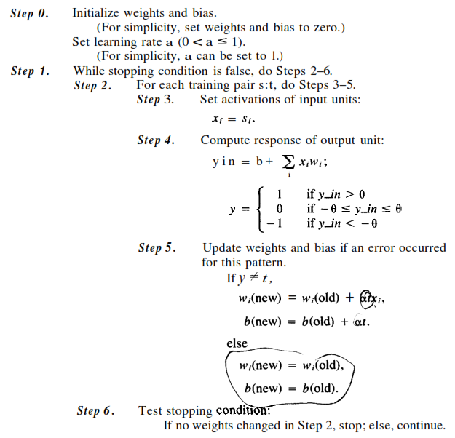

Slide 28
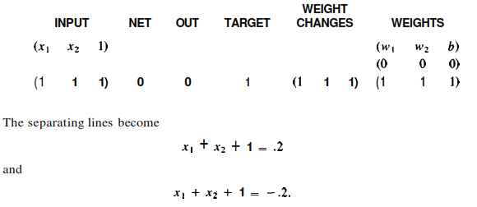
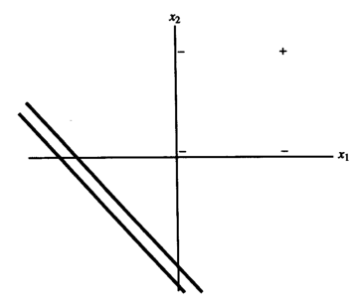
Application: Perceptron for AND logic function
bias = 0, learning rate α =1, Initial weights = 0, threshold θ = 0.2

Slide 29
Latihan
Jelaskan apa yang dimaksud dengan Jaringan Syaraf Tiruan (JST) dan jelaskan berbagai macam arsitektur JST.
Jelaskan perbedaan antara masalah yang bersifat linearly separable dan non-linearly separable.
Dalam pengembangan JST untuk penyelesaian kasus prediksi, terdapat dua hal yang dilakukan, yaitu pembelajaran (learning) dan prediksi itu sendiri. Jelaskan inti dari learning dalam JST dan perbedaan antara learning dengan prediksi.

Slide 30
Latihan (cont.)
Lakukanlan pembelajaran dengan JST Perceptron untuk kasus gerbang AND dengan representasi input biner sbb:
Gambarkan arsitekturnya
Lakukan perhitungan update bobot untuk 1 iterasi pada keempat pasangan input-output tersebut
Gambarkan separating lines yang didapat pada hasil iterasi terakhir.
x1 | x2 | t
-1 | -1 | -1
-1 | 1 | -1
1 | -1 | -1
1 | 1 | 1

